Slide 1


Slide 2

8

Slide 3

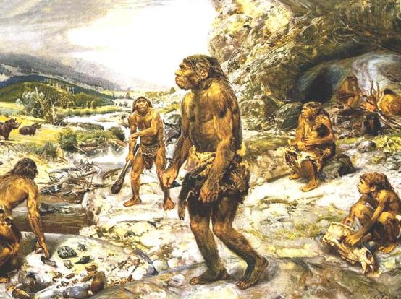
Считается, что слово «МАМА» относится к той группе слов, которое появилось ещё до возникновения у людей членораздельной речи. Эти слова происходят из детского лепета. Слог «ма» – самый простой из того, что может выговорить младенец. И слово МАМА произошло, как предполагают, из повторения этого слога. Ведь мама была главным человеком в жизни малыша в первобытные времена. Он проводил с ней, у её груди всё время пока папа охотился и защищал семью от врагов.

Slide 4

На свете добрых слов живёт немало,
Но всех добрее и важней одно:
Из двух слогов простое слово «МАМА».
И нет на свете слов, дороже, чем оно!

Slide 5

Загадки
Не боюсь грозы ни грамма,
Коль со мною рядом…(мама)
Нет в квартире грязи, хлама.
Убрала всё чисто…(мама)
Перед сном, надев пижаму,
Почитать мы просим…(маму)
Угодит шалун коль в яму,
Будет звать на помощь…(маму)
У слона, гиппопотама
Тоже добрая есть…(мама)
Тем детишкам стыд и срам,
Кто своих обидел…(мам)
Песню с добрыми словами
Сочиним любимой…(маме)

Slide 6
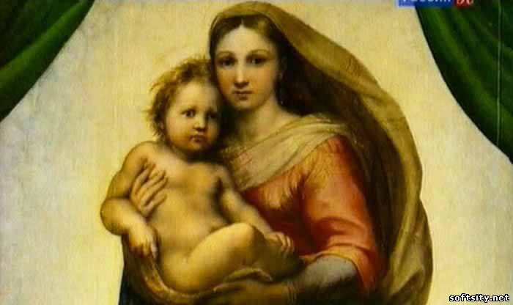
Пословицы о маме
Птица рада весне, а младенец матери.
Нет милее дружка, чем родная матушка.
Нет никого краше, чем матери наши.
Сердце матери лучше солнца греет.
У дитя заболит пальчик, а у матери – сердце.
Материнская забота и на дне моря спасёт.
При солнышке тепло при матери добро.

Slide 7


